Slide 1

第一章 质点运动学
研究质点的位置随时间而变化的规律

Slide 2

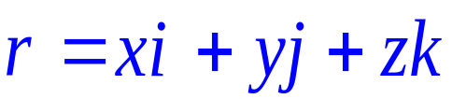





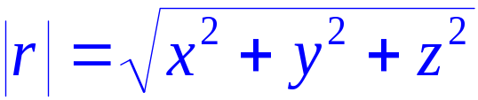



§1.1 质点位置的确定方法
一. 位置矢量
位矢的大小(矢量的模)为：
参考物

Slide 3




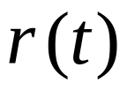

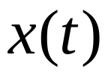






二. 运动学方程(函数)
P
直角坐标下
从上式中消去参数 得质点的轨迹方程．
说明
质点运动学的基本问题之一，是确定质点运动学方程。为正确写出质点运动学方程，先要选定参考系、坐标系，明确已知条件等，找出质点坐标随时间变化的函数关系。

Slide 4


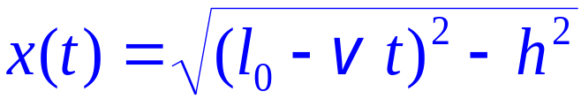
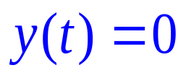
例
如图所示，以速度v 用绳跨一定滑轮拉湖面上的船，已知绳初长 l ₀，岸高 h
h
求
船的运动方程
O
x
解
取坐标系如图
依题意有
坐标表示为
意义:
已知运动学方程，可求质点运动轨迹、速度和加速度(参看下面的内容）

Slide 5










§1.2 质点的位移、速度和加速度
一. 位移
P
•
位移矢量反映了物体运动中位置 ( 距离与方位 ) 的变化。
•
P’
•
O
讨论
(1) 位移是矢量（有大小，有方向）
位移不同于路程
(2) 位移与参照系位置的变化无关
(3)
分清
与Δr 的区别
O
•
•
O

Slide 6
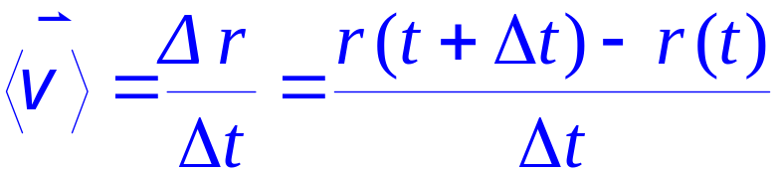


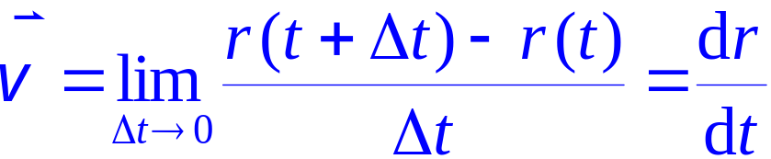

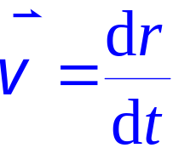
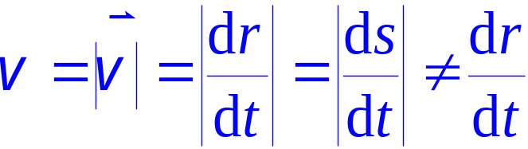
二. 速度
( 描述物体运动状态的物理量 )
1. 平均速度
2. 瞬时速度
•
O
B'
B
讨论
(1) 速度的矢量性、瞬时性和相对性。
(2) 注意速度与速率的区别
A

Slide 7


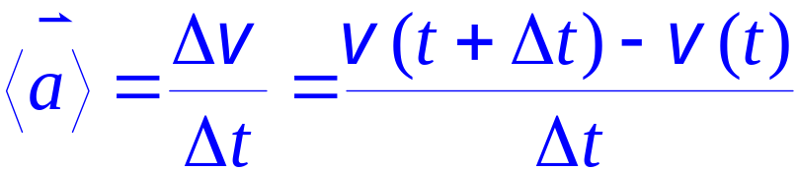


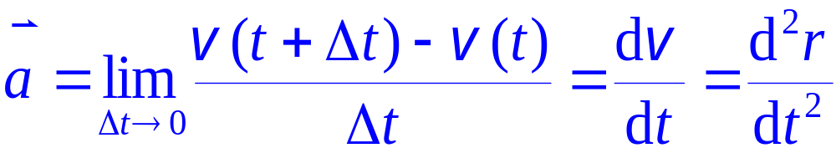


三. 加速度
•
1. 平均加速度
A
B
•
2. 瞬时加速度
O
•
讨论
(1) 加速度反映速度的变化（大小和方向）情况。
(2) 加速度的方向总是指向轨迹曲线凹的一面。

Slide 8












§1.3 用直角坐标表示位移、速度和加速度
一. 位移
时刻 t ，质点位于P ，位矢为
z
时刻 t +Δt ，质点位于 Q ，位矢为
•
建如图所示坐标，则
y
•
O
•
x
时间 Δt 内质点的位移为

Slide 9
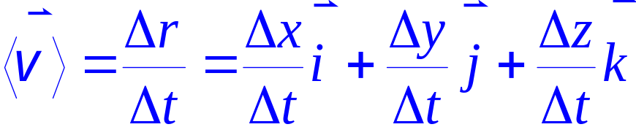
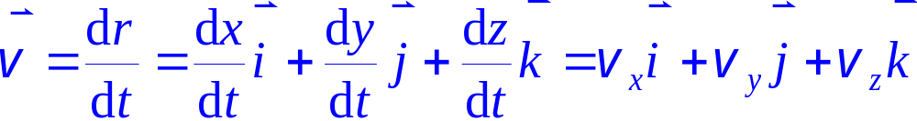
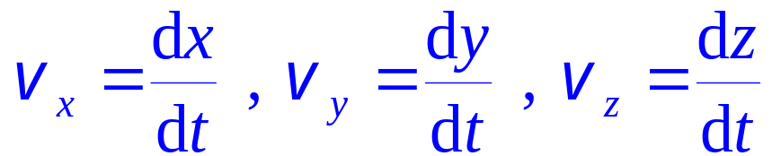
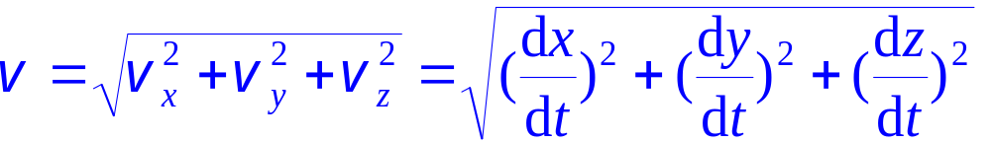
二. 速度
1. 平均速度
2. 瞬时速度
速度的大小为
(速率)

Slide 10
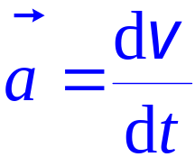
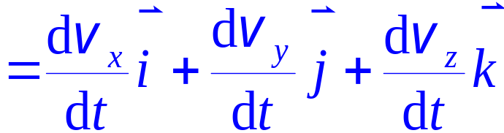
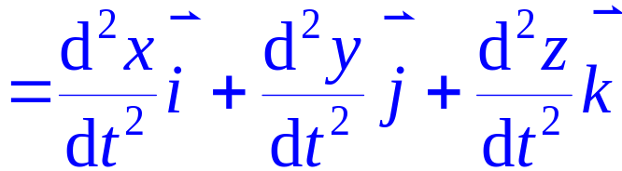
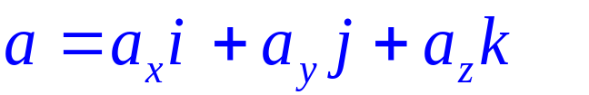
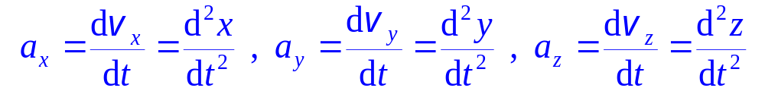
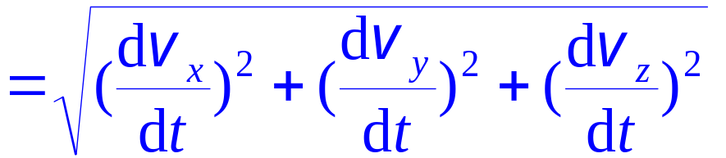
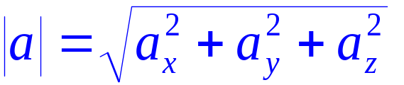
三. 加速度
大小为

Slide 11





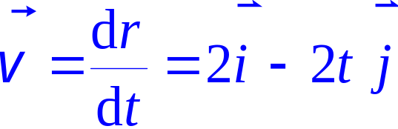
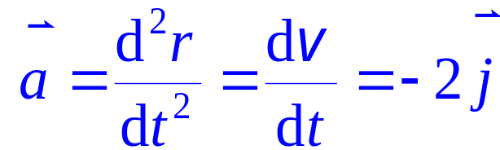




四. 运动学的二类问题
1. 第一类问题
已知运动学方程，求
例
已知一质点运动方程
求
(1) t =1s 到 t =2s 质点的位移
(2) t =2s 时
(3) 轨迹方程
解
(1)
由运动方程得
(2)
当 t =2s 时
(3)
轨迹方程为

Slide 12




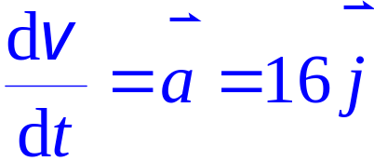
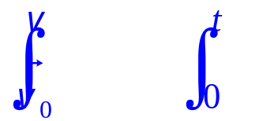



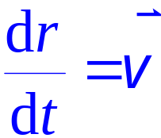
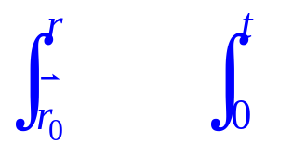



2. 第二类问题
已知加速度和初始条件，求
例
已知
, t =0 时，
求
和运动方程
解
由已知有
代入初始条件
代入初始条件

Slide 13







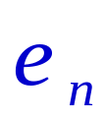
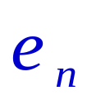
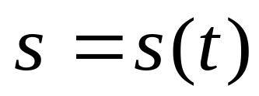
自然坐标系下
轨迹已知时，以质点在t时刻所在点P为原点，取该点处轨迹的切线方向为一坐标轴，其正方向沿着质点运动的前进方向（单位矢量 表示为 ）；另一轴取该点处轨迹的法线方向，其正方向指向轨迹的凹侧，（单位矢量表示为 ）。以 、 为坐标轴的坐标系称为自然坐标系。
运动方程

Slide 14







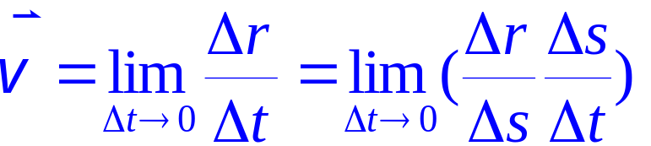
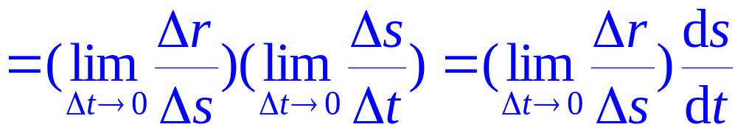


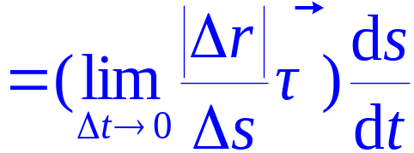
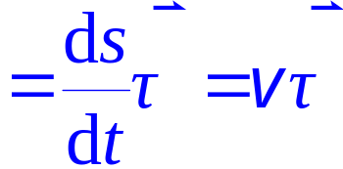
§1.4 用自然坐标表示平面曲线运动中的速度和加速度
一. 速度
•
•
•
•
速度矢量在切线上的投影

Slide 15
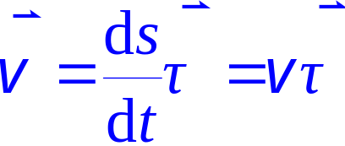
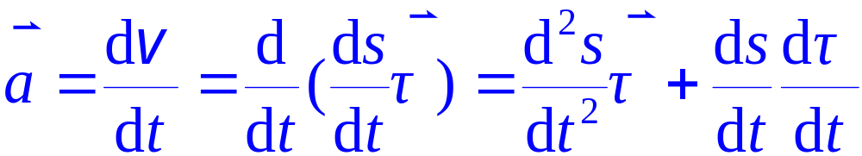
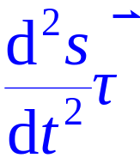


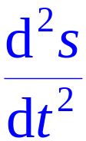
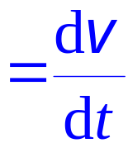







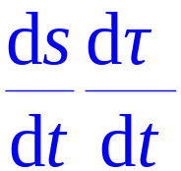





二. 加速度
第一项：
叫切向加速度
•
大小为
•
方向为
意义：
反映速度大小变化的快慢
第二项：
叫法向加速度

Slide 16





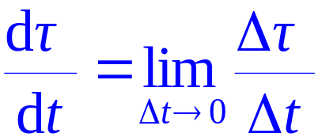
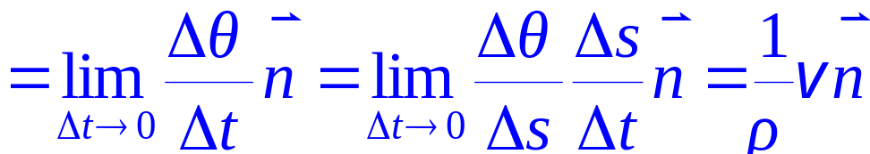
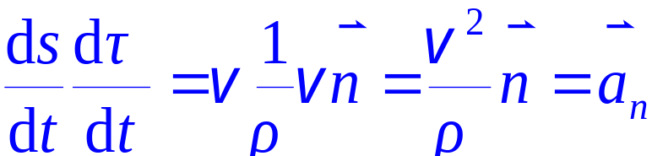


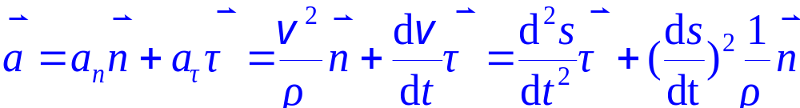
当
时
因而
曲率半径
法向加速度： 大小为
方向为
意义：
反映速度方向变化的快慢
加速度

Slide 17


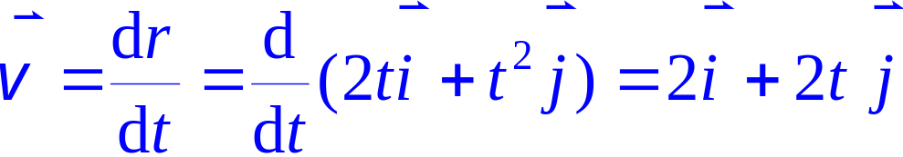
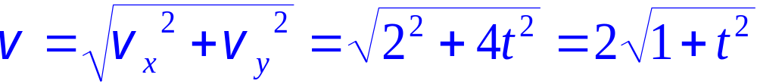
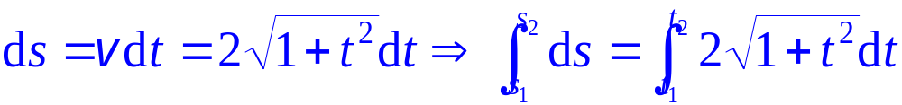
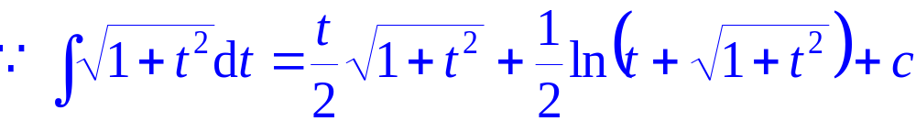

例
已知质点运动方程为
求
之间的路程 。
解
质点运动速度为
速率为
路程有

Slide 18















例
将一根光滑的钢丝弯成一个竖直平面内的曲线，质点可沿钢丝向下滑动。已知质点运动的切向加速度为
g 为重力加速度，θ 为切向与水平方向的夹角.
质点在钢丝上各处的运动速度.
求
解
由题意可知
从图中分析看出

Slide 19








§1.5 圆周运动的角量描述 角量与线量的关系
一. 角位置与角位移
角位置（运动学方程)
当
Δθ 为质点圆周运动的角位移
按右手法则确定Δθ 的正负变化
二. 角速度
质点作圆周运动的角速度为
描述质点转动快慢和方向的物理量

Slide 20






三. 角加速度
角加速度 角速度对时间的一阶导数
四. 角量与线量的关系
1. 位移与角位移的矢量关系式

Slide 21



2. 速度与角速度的关系式
大小
(标量式)
3. 加速度与角加速度的矢量关系式
切向加速度
法向加速度

Slide 22









例
一质点作半径为0.1 m 的圆周运动，已知运动学方程为
求
(1) 当t =2s 时，质点运动的a_{n} 和
以及a_{τ}的大小
(2) 当θ =? 时，质点的加速度与半径成45º角？
解
(1) 运动学方程得
(2) 设t’ 时刻，质点的加速度与半径成45º角，则

Slide 23









一质点在水平面内以顺时针方向沿半径为2 m 的圆形轨道运动。此质点的角速度与运动时间的平方成正比，即 ω=kt ² , k 为待定常数.已知质点在2 s 末的线速度为 32 m/s
例
求
t =0.5 s 时质点的线速度和加速度
解
由题意得
当t =0.5 s 时

Slide 24















§1.6 不同参考系中的速度和加速度变换定理简介
一. 基本概念
一个动点
(研究对象)
二个参照系
绝对参照系s ，相对参照系s'
·
三种运动
绝对、相对和牵连运动
s' 系相对于s 系的位移：
— 牵连位移
B 点相对于s' 系的位移：
— 相对位移
B 点相对于s 系的位移：
— 绝对位移

Slide 25





二. 速度变换定理 加速度变换定理
1. 速度变换
2. 加速度变换

Slide 26






例
一个带篷子的卡车，篷高为h=2 m ，当它停在马路边时，雨滴可落入车内达 d=1 m ，而当它以15 km/h 的速率运动时，雨滴恰好不能落入车中。
求
雨滴的速度矢量。
解
根据速度变换定理
画出矢量图

Slide 27





例
升降机以加速度 1.22 m/s² 上升，有一螺母自升降机的天花板松落，天花板与升降机的底板相距 2.74 m 。
求
螺母自天花板落到底板所需的时间.
O
解
取螺母刚松落为计时零点.
O'
动点为螺母,取二个坐标系如图
三种加速度为:
h
x
x'

